Slide 1


Détection des accidents -images-
Machine learning
Encadré par :
Mme. HAJAR .MOUSSANIF
Réalisé par :
EL BADAOUI MOHAMED
EL OMARY SARA
2018/2019

Slide 2
les problèmes rencontrés
Building de dataset
problème de performances des machines a cause du gros volume de la base de données
Trouver le bon modèle qui a une bonne accuracy

Slide 3

Let move to Our Classifier
This way

Slide 4
Plan
Introduction
Modèle
les outils
simulation

Slide 5
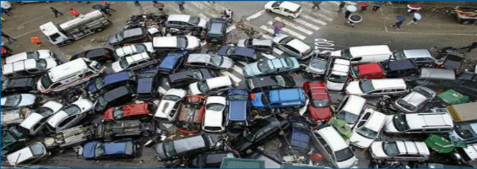
Introduction

Slide 6
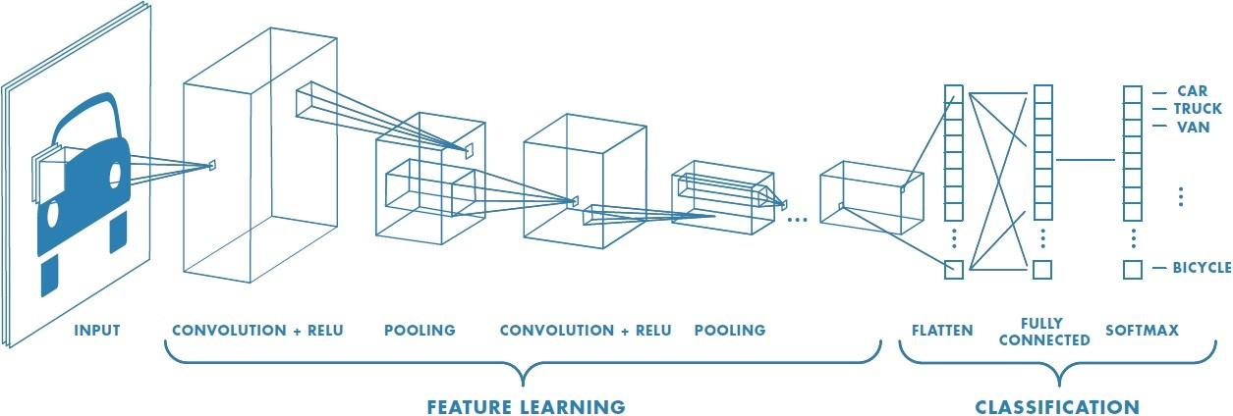
Modèle CNN

Slide 7
Construction du Modèle CNN
8518 with Accident
0 -without-
8000
with out accident
1-with accident-
Input
32 neurons
32 neurons
32 neurons
32 neurons

Slide 8






les outils et langages

Slide 9
Simulation

Slide 10
Références
https://stanford.edu/~shervine/l/fr/teaching/cs-230/pense-bete-reseaux-neurones-convolutionnels
https://keras.io/preprocessing/image/
https://www.superdatascience.com/blogs/convolutional-neural-networks-cnn-step-1-convolution-operation?fbclid=IwAR2n2XV83i-XXU96x4WJSFQAKF69PPdWf8AHUZF1giFXmgkVuKbG0k4n5PM

Slide 11
Détection des accidents
Machine learning
Encadré par :
Mme. HAJAR .MOUSSANIF
Réalisé par :
EL BADAOUI MOHAMED
EL OMARY SARA
2018/2019

